Slide 1
Private Equity: Ja – Heimatschutz: Nein!
24. Basler Fondsforum
"Braucht die Schweiz mehr Risikokapitalgeber?"
Martin Roth, Präsident ASIP
Basel, 11. Januar 2024

Slide 2
Private Equity – Investment Universe
Risiko der Investition
Erwartet Rendite / Total Expense Ratio der Investition
Secondaries
Early Stage Company
PK
Fund of Funds
Venture Funds
Late Stage Company
Growth Funds
Growth Company
Investition in Private Equity Funds
Buy out Funds
Buyout Company
Direkte Investitionen
Distressed Company

Slide 3













Die "Gatekeeper" der PK Private Equity Portfolios

Slide 4
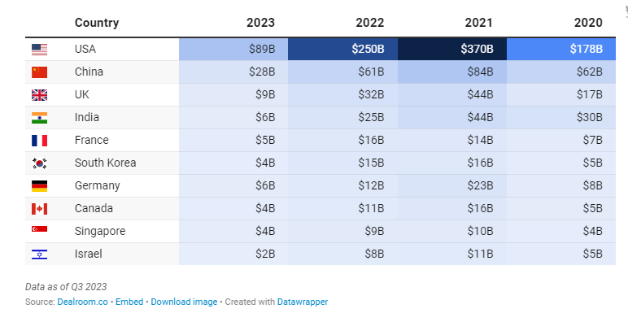
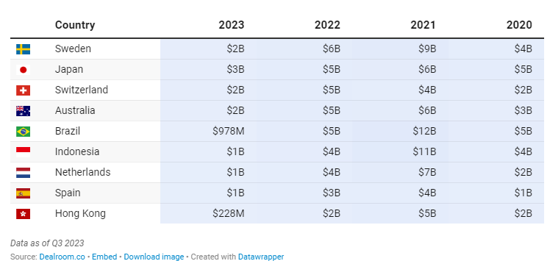
Schweizer Risikokapital im internationalen Vergleich
Leading 20 countries worldwide by annual VC investment
CH VC Investment Activity 2022: 2% der USA resp. 5.5% des EU-Raums!

Slide 5
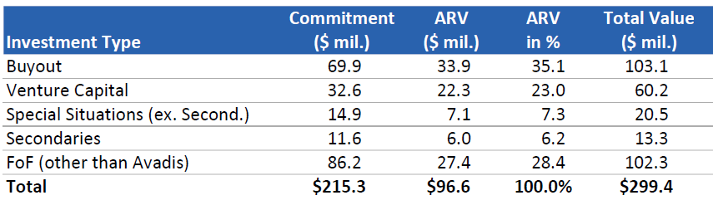
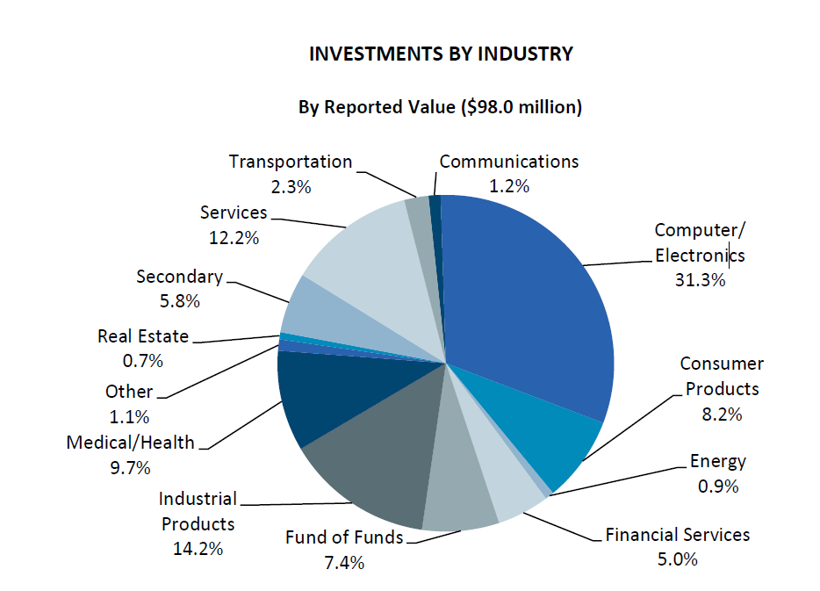
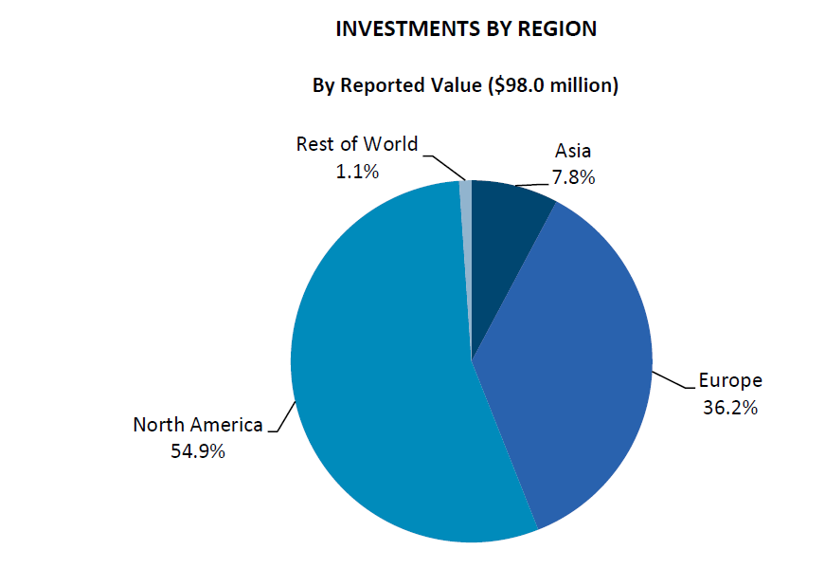
Private Equity – Ein PK Portfolio…. (Guess the Pensionskasse ☺)

Slide 6
Private Equity – Lessons learnt seit 1999
Kein Timing möglich bei Private Equity:
Häufig entwickeln sich die Fonds, welche im Soge einer Finanzkrise commited werden am Besten
Kontinuierliche Commitment Strategie fahren!
Diversifikation ist unabdingbar:
Private Equity Portfolio unbedingt über die Zeit, die Regionen, Segmente und Sektoren diversifizieren!
Fund-of-Funds optimal für PE Portfolios < CHF 100 Mio.
Private Equity ist administrativ aufwendig:
Management von Draw Downs, Distribution, Performancemessung und Cash-Flow Modellierungen sind aufwendig:
Beizug eines dezidierten Consultant prüfenswert
Die Illiquiditätsprämie hat Ihren Preis!:
Die Zusatzrendite von Private Equity geht zu Lasten der Liquidität. Ein Verkauf ohne grossen Discount ist schwer
möglich.
Anteil von Private Equity in der Strategie limitieren!

Slide 7
Private Equity aus Optik der CH Pensionskassen
Gemäss Swisscanto Studie 2023 investieren Pensionskassen durchschnittlich 1.7% (12.5 Mrd. CHF!) Ihrer Anlagen in Private Equity.
Ein Blick unter die Haube der Private Equity Allokation (These):
50% der Kassen investieren 3 – 5% in Private Equity; während die anderen 50% nicht in Private Equity investiert sind
Gründe um in PE zu investieren : Gründe um nicht in PE zu investieren:
-Risikofähigkeit der Pensionskasse -Risikofähigkeit der Pensionskasse
-Illiquiditätsprämie von gut 3% p.a. -Kosten, Komplexität und Aufwand der Anlageklasse
-Zusätzliche Portfoliodiversifikation -Image der Anlageklasse (Heuschrecken)
-Volatilitätsglättung -Illiquidität der Anlageklasse
-Grösse der Pensionskasse -Grösse der Pensionskasse
-Mindset des Stiftungsrates - Mindset ALM-Consultant

Slide 8
Gedanken und Thesen zu PK & Risikokapital CH
Der Venture Markt Schweiz ist im internationalen Kontext "klein aber fein"
Die grossen CH Multinationals in den Sektoren Healthcare, Consumer Staples, Financial Services etc. investieren direkt in interessante nationale Start ups und diese bleiben oftmals geschlossen für "Outside Capital"
Das Gewicht der CH-Venture Investitionen innerhalb Private Equity Portfolios der CH Pensionskassen entspricht etwa der globalen Venture Marktkapitalisierung (kein Homebias)
CH Risikokapital ist aus Investorensicht in Competition mit dem Silicon Valley, Berlin, Tel Aviv etc.
Der Weg von CH Risikokapital in die Portfolios von Schweizer Pensionskassen führt über die Kriterien in der Fundselection der Programm Manager der Private Equity Plattformen
Die neue (politisch eingeführte) BVV2 Anlagekategorie Venture Capital wird zu keiner grossen Nachfragesteigerung seitens Pensionskasse führen. Im Sinne einer optimalen Portfoliodiversifikation ist Sie eher "non prudent"
Fazit:
Die Schweiz braucht Risikokapitalgeber und Pensionskassen tragen ihren (beschränkten) Teil dazu bei.
Der gesetzliche Auftrag der Pensionskassen ist es aber nicht "Heimatschutz" zu betreiben und nationale Anlageklassen zu favorisieren sondern (basierend auf der individuellen Risikofähigkeit der Kasse) Rendite, Risiko, Liquidität und Kosten im Gesamtportfoliokontext in Einklang zu bringen!

Slide 9

Kontakt
Martin Roth
Präsident ASIP
info@asip.ch
www.asip.ch
+41 43 243 74 15
ASIP – Schweizerischer Pensionskassenverband
Kreuzstrasse 26
8008 Zürich

